Slide 1
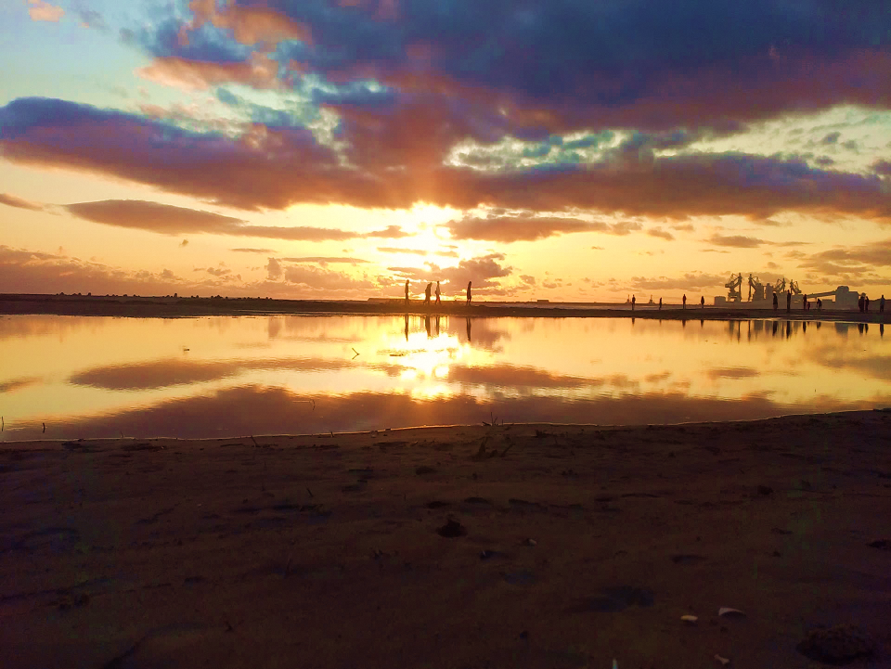
第20回 心うつくしまフォーラム シンポジウム
被災者の心の健康問題について考える
「被災者支援からみえてきた組むべき心の健康問題」
令和3年10月19日（火）13：15～16：15
NPO法人相双に新しい精神科医療保健福祉システムをつくる会
相馬広域こころのケアセンターなごみ（ふくしま心のケアセンター方部センター）
センター長 米倉一磨（精神科認定看護師）

Slide 2
東日本大震災で何が起こったか

Slide 3
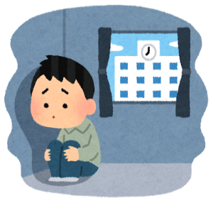
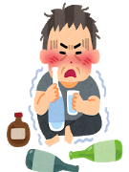
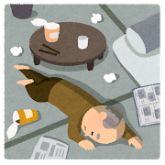
アルコール関連問題の住民支援は誰が担当するの
既存の制度で支援可能
制度では支援が困難
孤立しやすい住民
住民のお節介？
発達障害
（障がい者自立支援法）
医療
教育？
障がい者
（障がい者自立支援法）
（身体障害者福祉法）
医療？
保健？
高齢者
（介護保険）
福祉？
精神疾患
個々の脆弱性
保健師や近隣の見守り力
人への関心の高さ
災害
高齢化社会と人口減少
医療過疎
生活困窮
不景気
ネグレクト

Slide 4
復興期別のこころの問題
震災発生
初期
避難所
中期
仮設住宅
長期
復興時期
震災直後のメンタルヘルス問題
中長期のストレス問題
①不眠があるが他者に頼らない避難所の住民
②仮設住宅のアルコール依存症
③仮設住宅最後の住民支援
④治ることを拒む親と治りたい子供
⑤ひきこもりが扉を開けてくれるまで
（8050問題）
・急激な環境の変化
・喪失体験
・避難生活が家族の変化
・避難生活の不安と子にもたらす発達上の問題
・産業の変化、仕事・役割（地域や家庭内）の喪失
・コミュニティーの変化への不適応

Slide 5
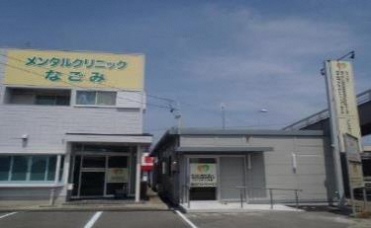
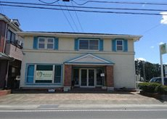
〇相馬事務所（相馬市）
・訪問看護ステーションなごみ
訪問看護（登録者101名 訪問件数337件）
・精神障がい者アウトリーチ推進事業
対象者33件（訪問件数149件）
・地域活動支援センターなごみＣＬＵＢ登録者13名
（延べ利用者数84名）※障害者の日中活動の場
・相談支援事業所なごみＣＬＵＢ
（対象者60名 訪問件数48件）※障害者のケアマネジメント
〇南相馬事務所（南相馬市）
相馬広域こころのケアセンター
対象者141名（延べ相談支援件数165件）
他、支援者への支援、集団支援、同行訪問、
啓発活動、研修会なども行う
・訪問看護ステーションなごみ 南相馬サテライト
2021年年３月現在の実績
子供から高齢者まで様々な方に利用していただいております

Slide 6
ＮＰＯ法人相双に新しい精神科医療保健福祉システムをつくる会
2021年4月1日時点
常勤 | 20 | 名
非常勤 | 4 | 名
事務部門 | 2名
地域活動支援センター なごみＣＬＵＢ 相談支援事業所なごみＣＬＵＢ 3名
1 | 保健師 （精神保健福祉士）
2 | 常勤職員
3 | 【非常勤】
訪問看護ステーションなごみ 13名
相馬広域 こころのケアセンター なごみ 6名
1 | 看護師 （精神科認定看護師）
2 | 精神保健福祉士
3 | 臨床心理士
4 | 精神保健福祉士
5 | 保健師
6 | 【非常勤】社会福祉士
訪問看護6名
1 | 看護師 （精神科認定看護師）
2 | 看護師
3 | 作業療法士
4 | 看護師
5 | 看護師
6 | 保健師
アウトリーチ 7名
1 | 看護師 （精神看護専門 看護師）
2 | 精神保健福祉士
3 | 精神保健福祉士
4 | 作業療法士
5 | 保健師
6 | 【非常勤】医師
7 | 【非常勤】医師
精神障がい者アウトリーチ
推進事業（震災対応型）業務委託
ふくしま心のケアセンター
「相馬方部センター」業務委託

Slide 7
対象者の特徴

Slide 8
内容
2012年4月1日から2021年8月31日までの相馬広域こころのケアセンターなごみのアルコール関連問題の対象者、83名の訪問記録をもとに調査した。

Slide 9
介入によって明らかな断酒/減酒行動に至った19名の特徴
18名が受診し医療につなげ当センター以外の関係機関につなげている（社会福祉協議会など）
単身、家族と同居に関わらず、17名が家族へ支援をしていた。
1名は遺族。
年齢にばらつきはあるが15名が震災前に仕事または、長期間仕事していた経歴がある。
個別絵支援の内容は、一緒に食事、ドライブ、障害者手帳の手続き、生活保護申請の手続き、就労への支援、回復者としての発表の機会の提供など個別性に合わせた支援を継続的にしていた。

Slide 10
これまでの支援からわかったこと
50代から70代の男性が多い。
単身と家族の対象者の割合については大きな差はない。
南相馬市の居住者が多いが、避難市町村の住民もいる。
震災の影響で問題が明らかになった対象者がほとんど。
一部、震災を機に、仕事を退職した辞めたものもいる。
紹介元は市町村が半数を占めるが、その他の関係機関や本人や家族など多岐にわたる。
原発事故で、仕事や役割が変化したことによる産業構造の変化による失業や離職、家族環境の変化、役割不全感などが要因として考えられる。
当センターのような相談先ができたことでつなぎ先の周知および避難者へ健康調査（全戸訪問）などを行ったことも関係していると思われる。
介入によって明らかな変化が見られた対象者は、震災前までは健康度が高い対象者であり、支援者は、医療につなぎ家族への支援を行いつつ活動度を向上させる関りを継続して行っているといえる。

Slide 11
事例紹介
※紹介にあたりご本人に了解を得ております

Slide 12
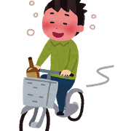
初期の支援体制
迷惑行為
保健センター
トラブル
警察
自治会長
消防（救急車）
住民
保健所
相談
その他の団体
市町村の仮設担当職員（建設課）
相談
なごみスタッフ
飲酒行動による問題行動
・大音量でカラオケ、注意した住民とトラブル
・近隣と飲酒し、トラブルになる
・困った住民がパトカーを呼ぶが、住民が不満をぶつけられる
Notes:
10月末に自宅に戻った時から保健師が自宅訪問し経過観察していましたが、翌1月より不穏行動が出現しました。
夫からは入院させたいとの希望がありましたが、本人が入院は拒否したため、対応困難事例として保健センターからなごみに相談依頼が来ました。
なごみでも直接夫へ電話連絡し、経緯等の情報の確認、共有をしました。

Slide 13
関わってわかったAさんの性格とアルコール依存の原因
・人から抑圧され育ってきた劣等感→自己効力感の低下
・自分の感情を言葉にすることが苦手
・人とつながっていたい（さびしがり）
・真面目に稼業を手伝っていた
・兄の作成した家訓を大事にしている
・地域でなんとか支えられていた
・厳格な母に育てられていた
・食事や健康に気を配っていた
・孤立を解消する対処方法として飲酒
・お酒の力を借り威嚇（表現方法の一つ）
・様々な方に不適切なＳＯＳを出す
（頻回な電話、問題行動への発展）
避難生活の長期化と急激なコミュニティーの変化
によるストレスの増加

Slide 14
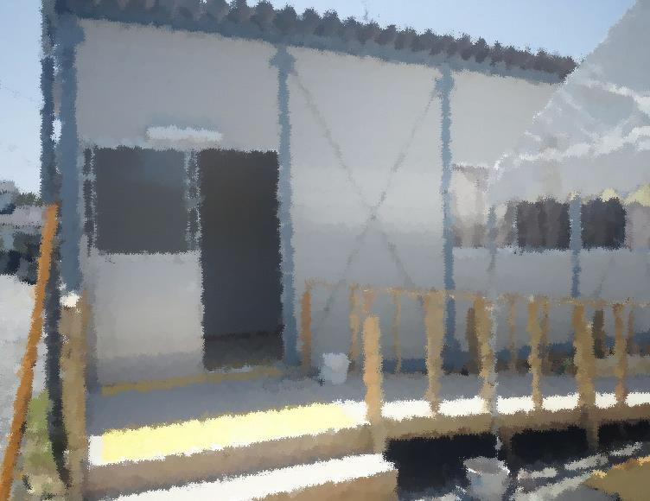
関りのポイント
「寂しさは酒で紛らわす」
「飲み過ぎていることは自覚している」
「余計なお世話はいらない」
「もう年なので仕事は見つからない」
両価性（相反する感情を）認め存在を認める声掛けが必要
「本当はお酒をやめて健康になって働きたい」
「仕事に以外に夢中なれることが欲しい」
「誰かと他愛のない話がしたい」
※「お酒をやめるように」と声かけるのは逆効果のことが多い

Slide 15
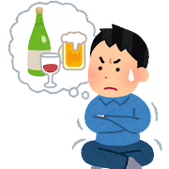
アルコール依存症への関りのポイント
２
対処行動がとれている
（他人の力を借りながら）
１
サポート感が向上する→酒量の減少
（自己効力感）
自分の課題に
気づいていない
自分の課題に気づけている
（他人の力を借りながら）
１.多くの支援者と関わる機会をつくる
２.一緒に食事を食べる 低栄養状態を改善
３.両価性を認める関りをする
４.生活全般の支援（掃除、入浴、金銭など）
５.身体症状に気を付けつつ変わる機会を待つ
４
３
孤独感や健康度の低下
対処行動がとれていない

Slide 16
他人に関心を持ち自分の課題にも気づける世の中へ
●住民が心の問題の理解と関わり方を向上できる
幼少期から心の問題や対処方法を理解する機会（学校教育など）を得る
●心の問題をマネージメントできる支援者を増やす
あらゆる支援者が、心の健康について正しく理解しできる研修会や事例検討などで学ぶ
●機動性の高い早期介入チームの設置
制度を超えて心と体の健康問題に介入できる専門家の育成と制度化

Slide 17
ご清聴ありがとうございました 今までご支援いただきました皆様に感謝申しあげます。 私たちは、相双地区に「なくてはならない」 をめざします。
NPO法人相双に新しい精神科医療保健福祉システムをつくる会 相馬広域こころのケアセンターなごみ
相馬事務所 相馬市沖ノ内1丁目2－8 電話 0244－26－9753 FAX 0244－26－9739
南相馬事務所 南相馬市原町区南町3丁目2-7 電話 0244－26‐9353 FAX 0244－26－9367 HPとFacebookでなごみの活動報告を更新中です！
■ HP : http://soso-cocoro.jp/ ■ Facebook : https://www.fb.me/cocoro.nagomi

